Slide 1
Risultati sulla cittadinanza digitale dei nostri figli, sull’intelligenza artificiale, cyber risk
rilevazione 2023–
Gennaio 2024
Ricerca n. 263-2023
Stefano Laurin
Coordinatore Generale

Slide 2
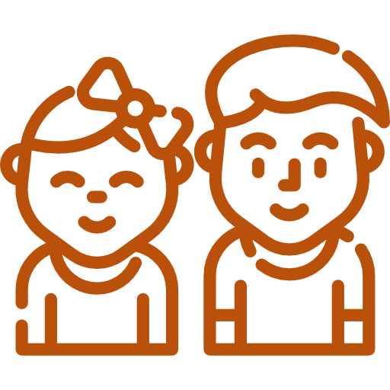
CAMPIONE
La rilevazione dei dati, condotta nel 2023, ha coinvolto 1.788 studenti delle scuole medie (40%) e superiori (60%), sia maschi (49%) sia femmine (51%).
SESSO
CLASSE DI ETA’
Minori di 15 anni
Tra 15-18 anni
49%
51%
57%
43%
SCUOLA FREQUENTATA
AREA GEOGRAFICA
NORD: 37%
MEDIE
SUPERIORI
CENTRO: 8%
40%
60%
SUD E ISOLE: 55%

Slide 3
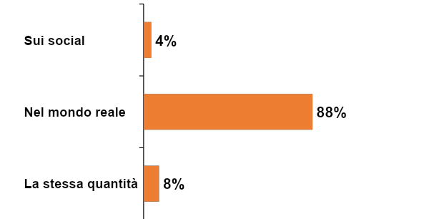
LE RELAZIONI SU INTERNET
Anche se l’88% dei minori intervistati afferma avere più amici nel mondo reale, più di 1 su 3 (35%) accetta le richieste di amicizia o contatto da parte di utenti sconosciuti (nel 2022 era il 30%), e il 20% ammette di averli incontrati anche di persona. Un comportamento a rischio, decisamente sottovalutato dai minori.
Hai più amici su Internet o nel mondo reale?
AREA GEOGRAFICA
 | NORD | CENTRO | SUD E ISOLE
Hai più amici su Internet o nel mondo reale?
Sui social | 3% | 3% | 5%
Nel mondo reale | 89% | 92% | 86%
La stessa quantità | 8% | 5% | 9%

Slide 4
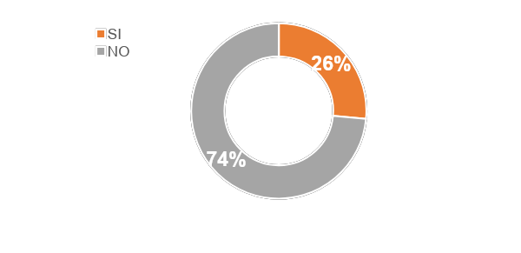
LA PUBBLICAZIONE DI CONTENUTI
Un altro dato significativo è quello relativo al tipo di presenza sui social. Oltre 1 su 4 (26%, nel 2022 era il 22%, nel 2020 il 19%) ha un proprio canale attraverso il quale condivide con gli utenti contenuti come video, tutorial, foto, dove racconta la propria vita, anche facendo live streaming. Questo fenomeno risente con ogni probabilità del ruolo sempre più importante che rivestono gli influencer agli occhi degli adolescenti, che aspirano a diventare come loro.
Hai un tuo canale dove pubblichi video, tutorial, foto, racconti la tua vita, fai live streaming?
AREA GEOGRAFICA
 | NORD | CENTRO | SUD E ISOLE
Hai un tuo canale dove pubblichi video, tutorial, foto, racconti la tua vita, fai live streaming?
SI’ | 21% | 24% | 30%
NO | 79% | 76% | 70%
 | 2022 | 2020
Si’ | 22% | 19%
No | 78% | 81%

Slide 5
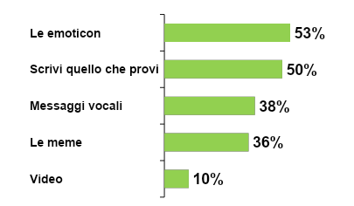
L’UTILIZZO DELLO SMARTPHONE
Con la diffusione sempre maggiore degli smartphone, cambia anche il modo di comunicare. Le emoticon sono tra i mezzi più utilizzati per esprimere le proprie emozioni dal 53% di coloro che hanno preso parte all’indagine.
AREA GEOGRAFICA
 | NORD | CENTRO | SUD E ISOLE
Quando vuoi esprimere una tua emozione, utilizzi…
Le emoticon :) | 52% | 52% | 52%
Scrivi quello che provi | 57% | 51% | 43%
Messaggi vocali | 41% | 36% | 36%
Le meme | 42% | 39% | 29%
Video | 14% | 8% | 8%

Slide 6
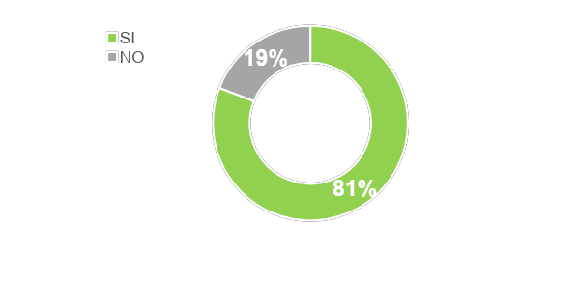
I CONTATTI TELEFONICI
L’81% ammette che nel proprio smartphone ha in rubrica contatti di diverse persone che non ha incontrato personalmente, ma con le quali ha condiviso il proprio numero telefonico. Di loro, il 14% ha meno di 15 anni.
 | 2022 | 2020
Sì | 77% | 72%
No | 23% | 28%
SESSO
SCUOLA
CLASSE DI ETA’
 | TOTALE | Femmina | Maschio | Medie | Superiori | Minori di 15 anni | Da 15 a 18 anni | Oltre 18 anni
SI’ | 81% | 80% | 82% | 88% | 76% | 86% | 74% | 76%
NO | 19% | 20% | 18% | 12% | 24% | 14% | 26% | 24%

Slide 7
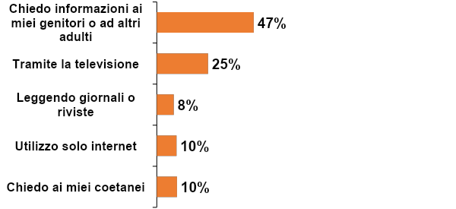
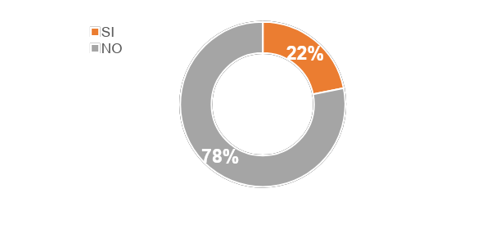
LE INFORMAZIONI SU INTERNET
Se per il 22% dei minori intervistati internet è l’unica fonte di informazione, il 78% si rivolge anche ad altre fonti. È molto importante notare come solo il 47%, quindi meno della metà, si rivolga ai propri genitori o altri adulti di cui si fida, come possono essere i propri insegnanti, dato in calo del 5% rispetto all’anno precedente. Un segnale chiaro di come sia cambiato il rapporto genitori-figli o insegnanti-studenti. La televisione continua ad essere il mezzo di informazione preferito da 1 ragazzo su 4, mentre l’8% predilige giornali o riviste.
In che altro modo raccogli informazioni?
RILEVAZIONE 2022 | RILEVAZIONE 2020
52% | 48%
23% | 30%
9% | 7%
8% | 9%
8% | 6%
Internet è la tua unica fonte di informazione?
 | 2022 | 2020
Si’ | 17% | 19%
No | 83% | 81%

Slide 8
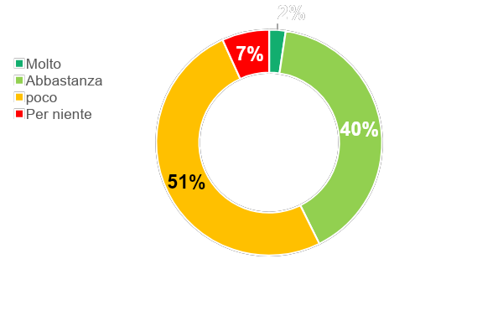
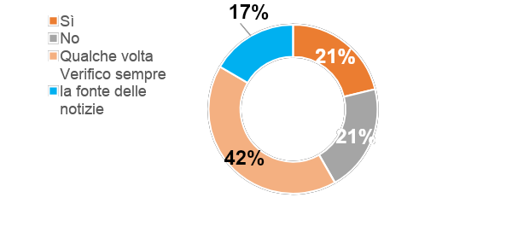
LE INFORMAZIONI SU INTERNET
Dallo studio emerge una generale fiducia nei confronti di quanto viene letto su internet. Il 42% crede che ciò che si legge online sia attendibile (+5% rispetto alla rilevazione del 2022), ma il 52% ammette di aver creduto almeno una volta ad una notizia che poi si è rivelata una fake news. Solo il 17% verifica sempre ciò che legge, dato in leggera crescita (+2%) rispetto all’anno precedente.
Pensi che quello che leggi su Internet sia corretto ed attendibile?
%MOLTO+ %ABBASTANZA
42%
RILEVAZIONE 2022
37%
RILEVAZIONE 2020
36%
Ti è mai capitato di credere ad una fake news (notizia fasulla)?
2%
 | 2022 | 2020
Si’ | 15% | 16%
No | 27% | 22%
Qualche volta | 37% | 40%
Verifico sempre la fonte delle notizie | 21% | 22%

Slide 9
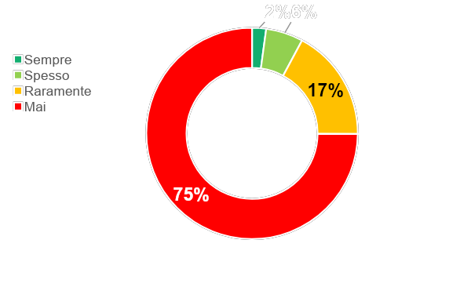
L’UTILIZZO DELLE FOTO
Purtroppo, i dati continuano a disegnare un contesto in cui bullismo e cyberbullismo sono ancora molto diffusi.
L’8% degli intervistati ammette di usare sempre o spesso foto o video per prendere in giro qualcuno, dato che registra un trend di crescita costante: nel 2022 era il 6%, nel 2019 il 5%. Il 17% lo fa raramente, ma ammette di averlo fatto almeno una volta.
Hai mai utilizzato foto o video per prendere in giro qualcuno?
AREA GEOGRAFICA
2%
6%
%SEMPRE+ % SPESSO
8%
RILEVAZIONE 2022
6%
RILEVAZIONE 2020
5%
 | NORD | CENTRO | SUD E ISOLE
Hai mai utilizzato foto o video per prendere in giro qualcuno?
%Sempre+%Spesso | 11% | 7% | 6%
%Raramente+%Mai | 89% | 93% | 94%

Slide 10
CHE TIPO DI PREPOTENZE HAI SUBITO?
Il 45% degli intervistati ha subito almeno una forma di prepotenza. Nel 34% dei casi si è trattato di violenza verbale (come insulti e offese…), nel 26% psicologica (pettegolezzi negativi, esclusione dal gruppo…), per il 6% fisica (calci, pugni…), il 6% sono stati casi di cyberbullismo (shitstorming, condivisione di contenuti personali…).
RILEVAZIONE 2022 | RILEVAZIONE 2020
45% | 55%
42% | 30%
26% | 24%
26% | 4%
7% | 4%
7% | 4%

Slide 11
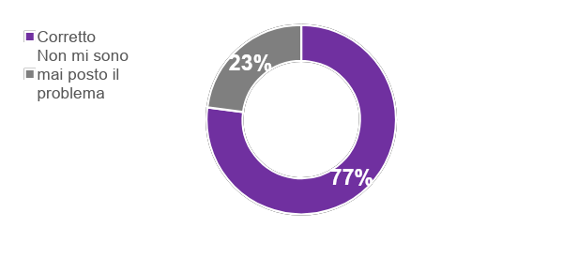
IL COMPORTAMENTO ON LINE
Tra i ragazzi c’è poca consapevolezza delle conseguenze delle loro azioni in rete: per il 77% il proprio comportamento online è corretto, mentre il 23% non si è mai interrogato a riguardo.
Secondo te il tuo comportamento online è
 | NORD | CENTRO | SUD E ISOLE
Corretto | 79% | 75% | 76%
Non mi sono mai posto il problema | 21% | 25% | 24%
%CORRETTO
RILEVAZIONE 2022
76%
RILEVAZIONE 2020
74%

Slide 12
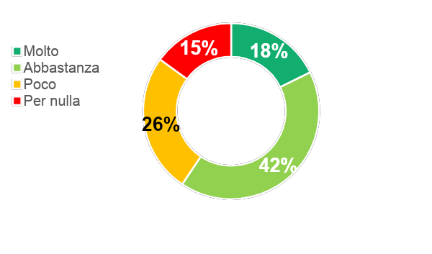
SECONDO TE IN CHE MISURA LA MANCATA TUTELA DEI SOCIAL (AD ES. POSSIBILITÀ DI ISCRIVERSI ANCHE SE MINORENNI) INCENTIVA LE PERSONE AD EFFETTUARE ATTI DI BULLISMO?
Per i ragazzi la mancanza di controlli e tutele da parte dei social incide in modo negativo sul fenomeno, incentivando il bullismo “molto” (18%) o “abbastanza” (42%).
%MOLTO+ %ABBASTANZA
60%
RILEVAZIONE 2022
63%

Slide 13
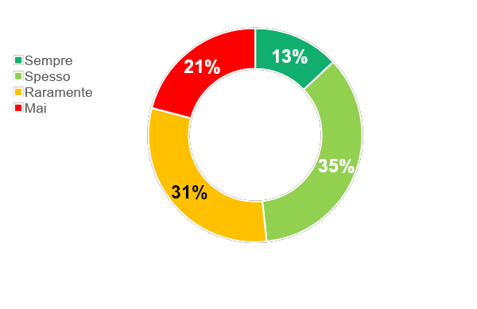
L’INTELLIGENZA ARTIFICIALE
Negli ultimi anni è stata introdotta l’intelligenza artificiale il cui uso è ora accessibile anche fra i nostri ragazzi. Dai dati raccolti il 48% dichiara di utilizzarla sempre o spesso.
Hai mai usato qualche dispositivo o applicazione che utilizza l'intelligenza artificiale?
%SEMPRE+ % SPESSO
48%
AREA GEOGRAFICA
 | NORD | CENTRO | SUD E ISOLE
Hai mai usato qualche dispositivo o applicazione che utilizza l'intelligenza artificiale?
%Sempre+%Spesso | 60% | 40% | 42%
%Raramente+%Mai | 40% | 60% | 58%

Slide 14
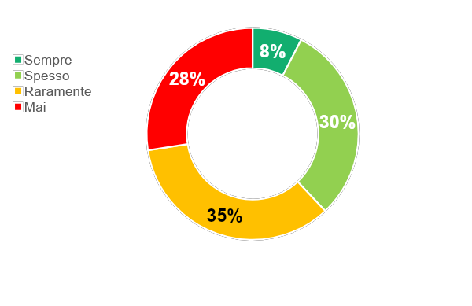
L’INTELLIGENZA ARTIFICIALE
Questi strumenti vengono usati abitualmente come aiuto negli studi e nei compiti dal 38% degli studenti, anche se quasi 1 su 4 (23%) ammette poi di essersi trovato in situazioni in cui l’intelligenza artificiale ha fornito informazioni errate o inesatte.
Hai mai utilizzato l'intelligenza artificiale per aiutarti negli studi?
 | NORD | CENTRO | SUD E ISOLE
Hai mai utilizzato l'intelligenza artificiale per aiutarti negli studi?
%Sempre+%Spesso | 44% | 30% | 35%
%Raramente+%Mai | 56% | 70% | 65%

Slide 15
Grazie per l’attenzione!
Stefano Laurin
Coordinatore Generale

